Slide 1
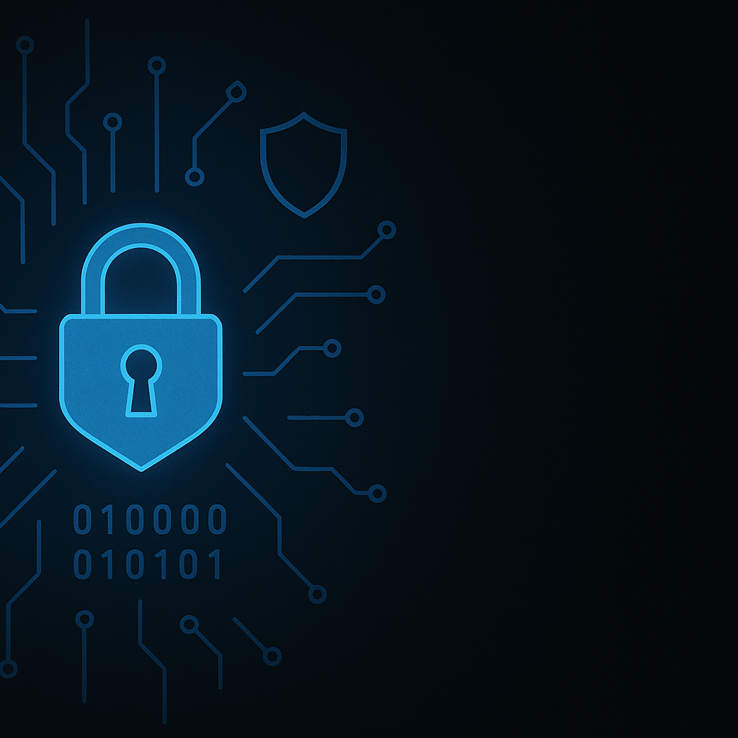




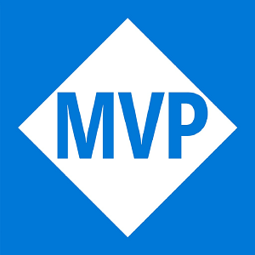
Implementando Arquitecturas Seguras en Azure
Elías Manchón
Cibersecurity Area Manager
David Oliva
CTO & Head of Presales

Slide 2

“El único sistema informático seguro es aquel que está apagado, en el interior de un bloque de hormigón y protegido dentro de una habitación sellada rodeada por guardias armados. E incluso así tengo mis dudas.”
Eugene Spafford.

Slide 3


Conceptos básicos
Riesgo Informático
Identificación de activos tecnológicos.
Identificación de las vulnerabilidades y amenazas a los que se encuentra expuestos (Triada CID).
Probabilidad de que ocurra.
El impacto en el negocio en caso de que ocurran.
Impacto de los ciberataques
Impacto operacional: el ataque perjudica la disponibilidad e
integridad de la información. Se produce una interrupción
del funcionamiento de los sistemas.
Impacto financiero: el ataque puede provocar pérdidas económicas catastróficas.
Impacto reputacional: la imagen de la empresa es uno de los principales activos intangibles y perder la confianza, por parte de nuestros clientes, es extremadamente fácil.
Impacto legal: el ataque provoca un incumplimiento de la normativa legal vigente establecida en el país donde reside el negocio y puede acarrear severas.

Slide 4
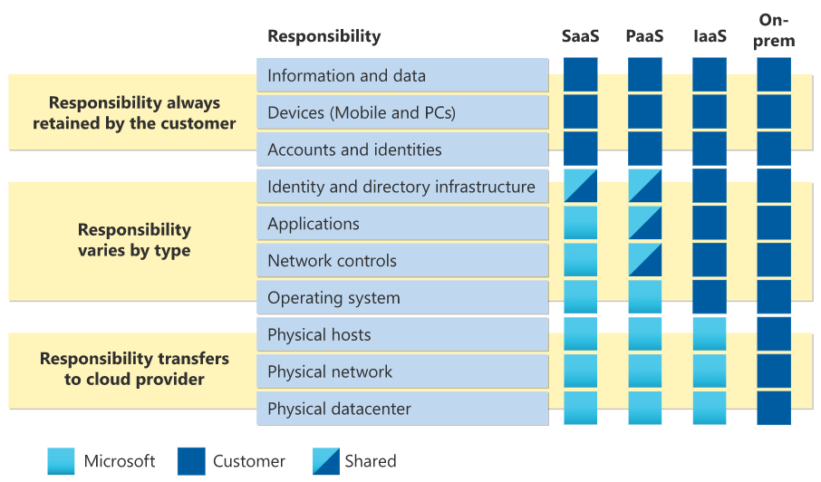
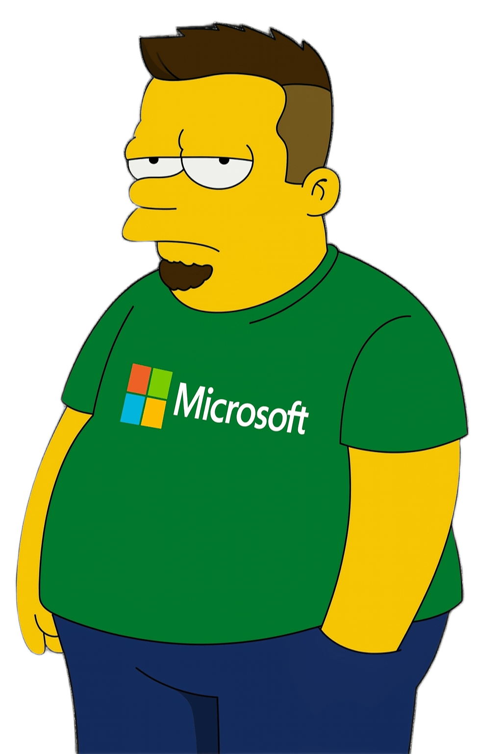
Conceptos básicos
La seguridad es compartida
No todo lo que está en la nube viene con seguridad incluida por defecto.
Microsoft nos brinda herramientas para activar medidas de seguridad en Azure.
Matriz de Responsabilidades

Slide 5
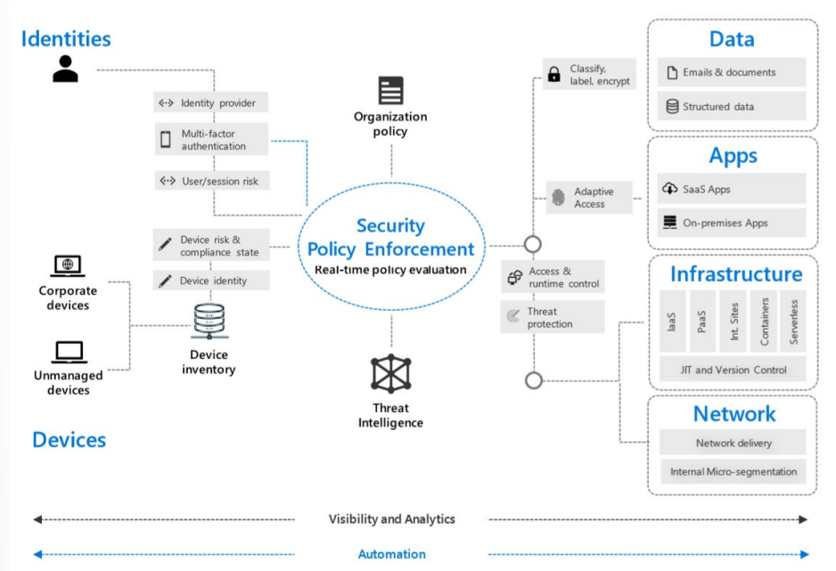

Conceptos básicos
Nunca confíes, siempre verifica
La transformación digital, un mundo conectado y la creciente sofisticación de las amenazas ha propiciado que administrar el riesgo del negocio sea complejo.
No asumamos que nuestra red corporativa detrás del cortafuegos es segura.
Principios
Verificar explícitamente
Usar el acceso del menor privilegio
Asumir brechas en nuestro entorno.
Componentes
Identidades.
Dispositivos.
Aplicaciones.
Datos.
Infraestructura.
Red.

Slide 6

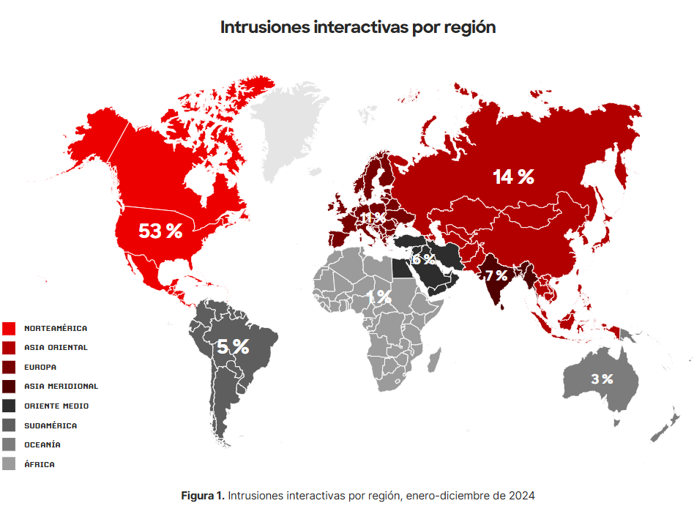
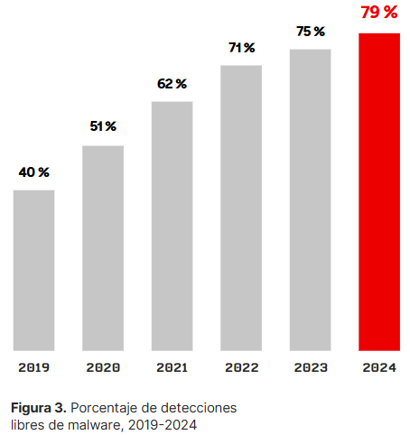

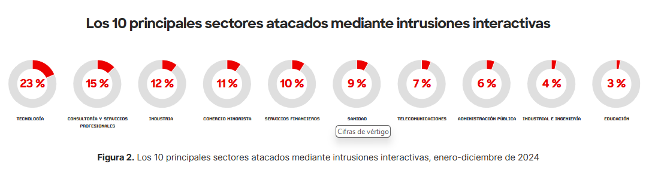
Cifras de vértigo
Algunas estadísticas
Fuente: Informe Global sobre Amenazas 2025 de CrowdStrike.
Notes:
“Acceso no autorizado al entorno de la organización en el que el atacante opera de forma activa e interactiva mediante credenciales válidas o herramientas legítimas, ejecutando comandos o manipulando sistemas con intervención humana directa, no únicamente mediante código malicioso preprogramado. Se caracteriza por movimientos laterales, uso de herramientas de administración remota, persistencia manual y evasión de detección mediante comportamiento similar al usuario legítimo.”

Slide 7
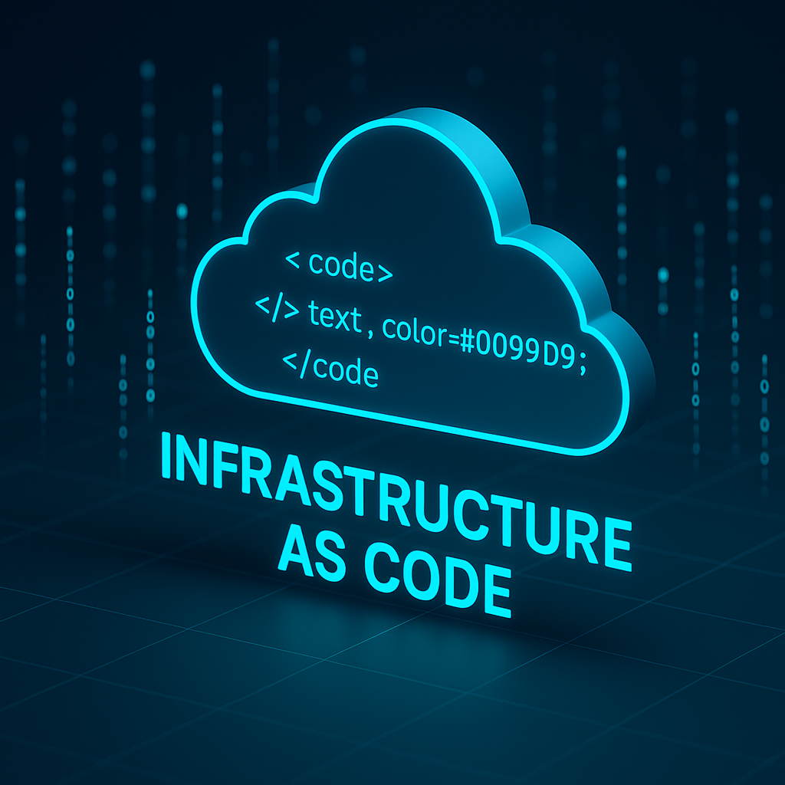
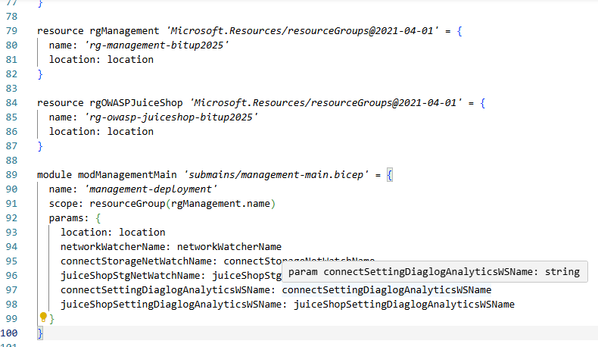
Infraestructura como código (IaC)
La infraestructura de TI (servidores, redes, almacenamiento…), se define y gestiona mediante código, en lugar de hacerlo manualmente a través de consolas o interfaces gráficas.
Terraform, Biceps, Ansible…
Ventajas:
Reproducibilidad: puedes desplegar entornos idénticos en segundos.
Control de versiones: sabes quién cambió qué y cuando.
Automatización: facilita pipelines CI/CD.
Escalabilidad: permite desplegar cientos de recursos con un solo comando.
Seguridad y cumplimiento: los cambios son auditables y pueden someterse a reviews o policies as code.
Despliegue de la infraestructura DEMO

Slide 8
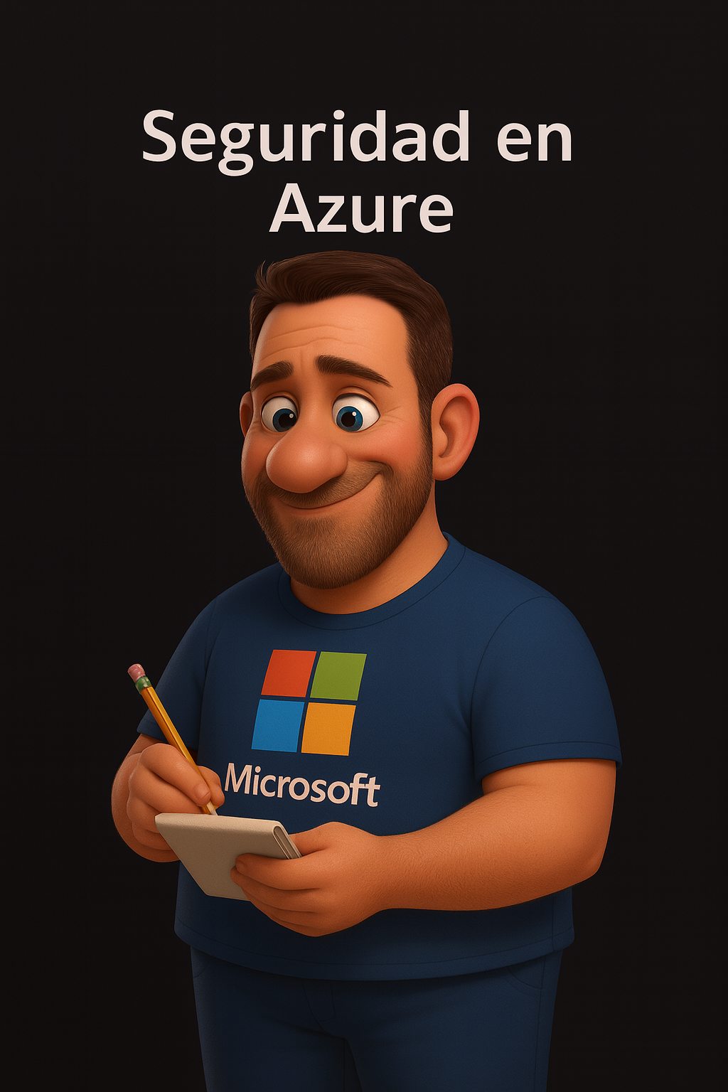
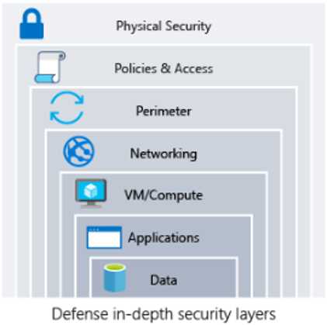
Modelo de defensa en profundidad
Esta aproximación se basa en introducir controles de seguridad en todo el diseño para mitigar el riesgo en el caso de que el control de seguridad principal falle.
Usaremos este modelo para explorar los servicios que Azure proporciona para la administración de la seguridad de nuestros datos.
Los servicios de Azure son diseñados para soportar múltiples capas de defensa.
Physical Security
Policies & Acces
Physical Security
Perimeter
Policies & Acces
Networking
Perimeter
VM/Compute
Networking
Applications
VM/Compute
Data
Applications
Data
Defense in-Depth security layers
Defense in-Depth security layers

Slide 9
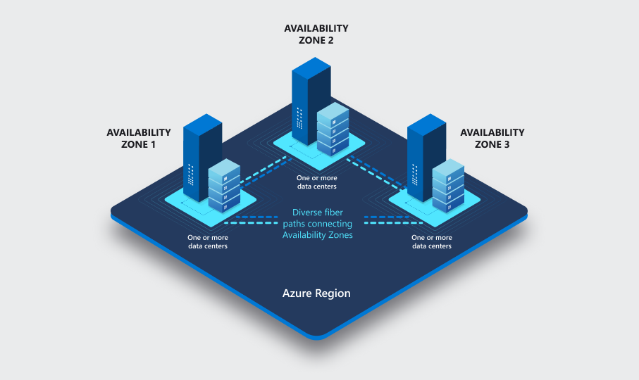
Infraestructura de centro de datos
Azure está formada por un conjunto de centros de datos (regiones) distribuidos globalmente.
Existen 58 regiones disponibles en 140 países.
Los centros de datos de las regiones está interconectados mediante múltiples fibras oscuras de alta velocidad (red masiva y resiliente).
Las regiones se organizan por zonas geográficas (cumplimiento normativo).
Cada región ofrece zonas de disponibilidad. Cada zona puede contener uno o múltiples centro de datos.
Physical Security
Policies & Acces
Perimeter
Networking
VM/Compute
Applications
Data
Defense in-Depth security layers

Slide 10
Seguridad física
Existe toda una división en Microsoft dedicada a mantener la seguridad física de última generación en sus edificios.
Capas de seguridad física:
Solicitud de acceso y aprobación. Se solicitan con antelación, una vez aprobada, solo una persona tiene acceso al área del centro de datos pertinente.
Perímetro de la instalación. Las instalaciones están bien perimetradas, las visitas van a un punto de acceso bien definido.
Entrada al edificio. El edificio está fuertemente custodiado por profesionales de la seguridad. Patrullan y supervisan los vídeos de las cámaras.
Dentro del edificio. Sólo es posible avanzar mediante autenticación multifase biométrica y al área del edificio para la cual se concede el acceso durante el tiempo preestablecido.
Planta del centro de datos.
Arco de detección de metales en la entrada y salida.
Sólo dispositivos aprobados.
Cámaras de vídeo que supervisan cada bastidor.
Physical Security
Policies & Acces
Perimeter
Networking
VM/Compute
Applications
Data
Defense in-Depth security layers

Slide 11

Seguridad en Azure
Seguridad física
Revisión de la seguridad física. Periódicamente se revisa la seguridad física de las instalaciones.
Dispositivos que contienen datos. Proceso de borrado alineado con la norma NIST 800-88, o destrucción rigurosa (desintegración, triturado, pulverización o incineración).​
Cumplimiento normativo. La infraestructura de Azure se alinea con normas internacionales, tales como:
ISO 27001
HIPAA
FedRAMP
SOC 1 y SOC2
Physical Security
Policies & Acces
Perimeter
Networking
VM/Compute
Applications
Data
Defense in-Depth security layers

Slide 12
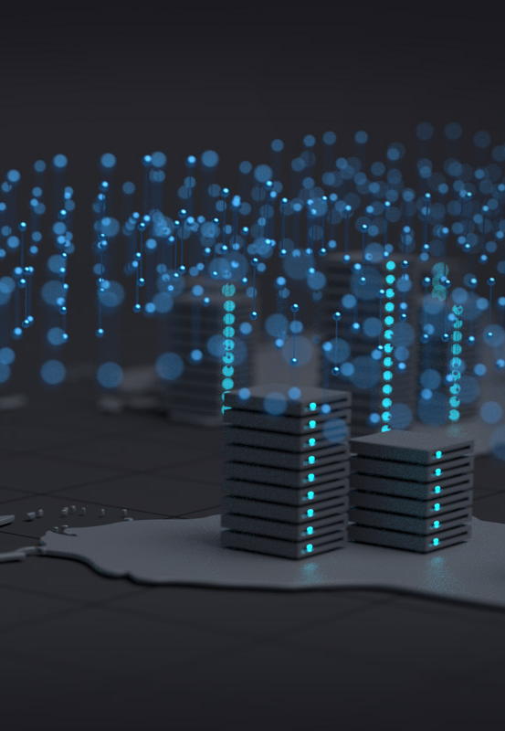


Seguridad en Azure
Directivas y acceso
Las subscripciones de Azure están asociadas a un único tenant de Entra ID.
Entra ID es la respuesta de Microsoft para administrar las identidades empresariales en la nube, Entra ID debería ser nuestro primer cortafuegos cuando adoptamos el Cloud de Microsoft.
Para proteger las identidades de Entra ID:
Inicio de sesión único.
Autenticación multifactor.
Acceso condicional.
Physical Security
Policies & Acces
Perimeter
Networking
VM/Compute
Applications
Data
Defense in-Depth security layers

Slide 13

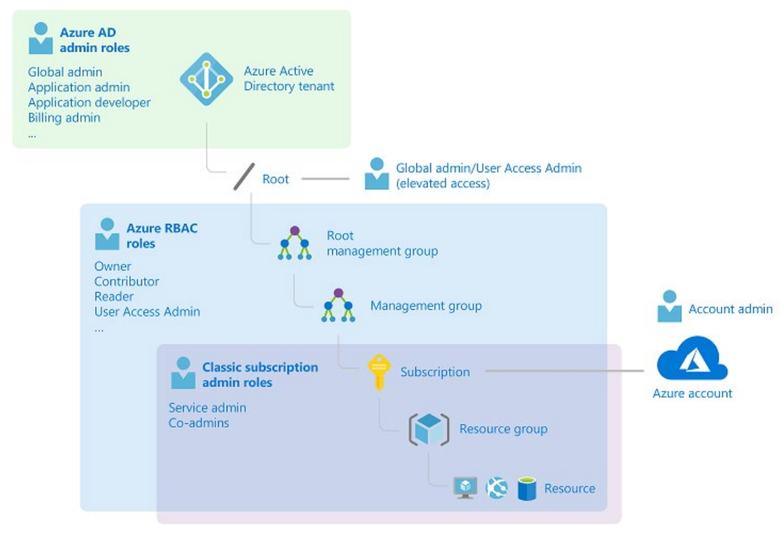
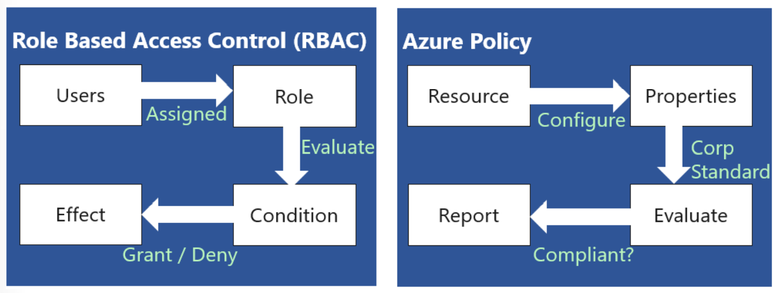
Seguridad en Azure
Directivas y acceso
Directivas de Azure:
Se articulan para hacer que los recursos cumplan con los estándares de nuestra empresa y SLA’s.
Evaluación del cumplimiento e imposición en tiempo real: Primer pilar.
Aplicación de las directivas a escala: Segundo pilar.
Remediación: Tercer pilar.
Ejemplo: Máquinas virtuales desplegadas en nuestro entorno con sólo un determinado tamaño.
Control de acceso basado en roles (Azure RBAC)
Physical Security
Policies & Acces
Perimeter
Azure RBAC vs Directivas
Networking
VM/Compute
Applications
Data
Defense in-Depth security layers

Slide 14
Seguridad en Azure
Directivas y acceso
Bloqueo de recursos:
Sirven para evitar la modificación o borrado accidental.
Impuestos por el administrador.
Azure Blueprints:
Ayuda a desplegar recursos en Azure mediante un lenguaje declarativo, orquestando los siguientes artefactos:
Asignación de roles.
Asignación de directivas.
Plantillas ARM
Grupos de recurso..
Physical Security
Policies & Acces
Perimeter
Networking
VM/Compute
Applications
Data
Defense in-Depth security layers

Slide 15

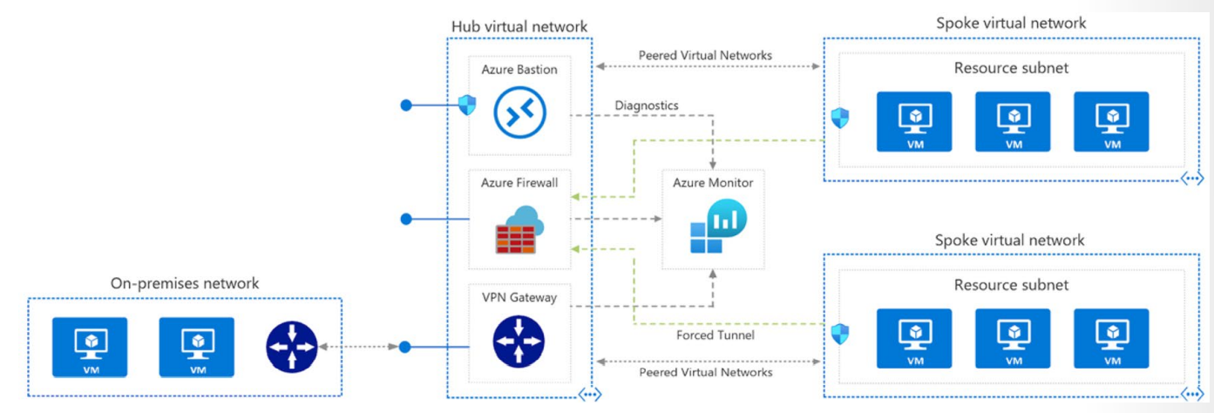
Seguridad en Azure
Perímetro y redes virtuales
El perímetro tradicional (firewalls, DMZ, Vnets) ya no son adecuados. Las nuevas tendencias están conduciendo a la micro segmentación de red.
Crearemos zonas seguras en Azure y en los centros de datos, mediante:
Azure NSG.
Private links.
Aplication Security Groups.
Azure WAF.
Azure Firewall.
Azure DDoS protection.
Network Virtual Appliances .
Physical Security
Policies & Acces
Perimeter
Networking
VM/Compute
Applications
Data
Defense in-Depth security layers

Slide 16
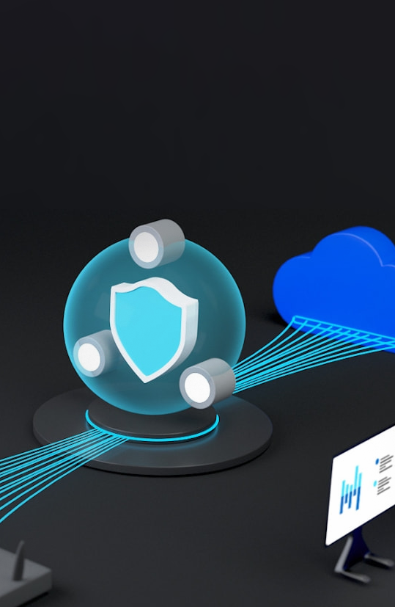
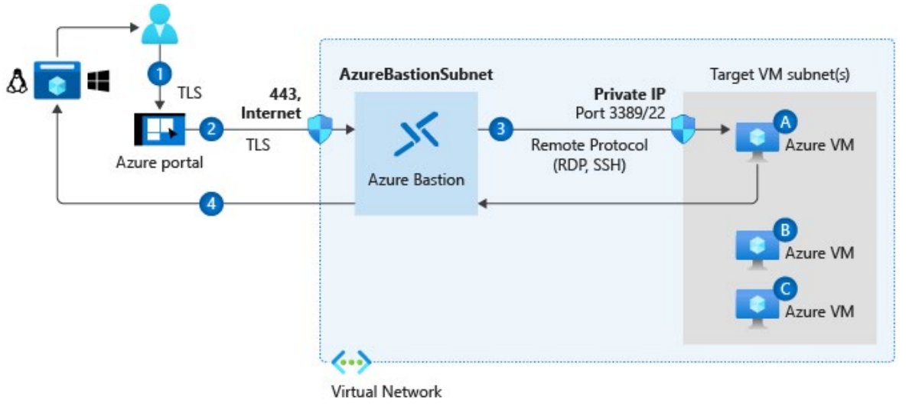
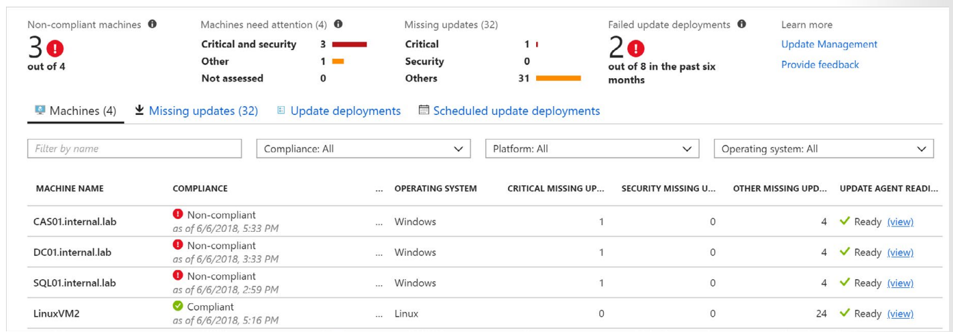
Seguridad en Azure
Máquinas virtuales y computación
Protección del endpoint de usuario:
Instalar una solución antimalware (Defender for Endpoint de Microsoft 365 Defender y/o Windows Defender)
Monitorizar el estado de dicho antimalware.
Controles de seguridad de dispositivo: Para un mayor control del dispositivo y alineamiento con las directivas de seguridad del negocio, valorar el uso de Intune como MDM.
Conexión segura a las maquinas virtuales mediante Azure Bastion:
Servicio de administración de actualizaciones de Azure:
Physical Security
Policies & Acces
Perimeter
Networking
VM/Compute
Applications
Data
Defense in-Depth security layers

Slide 17
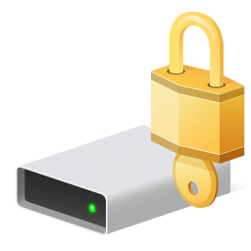
Seguridad en Azure
Máquinas virtuales y computación
Encriptación de discos:
Disponible para MV Windows (Bitlocker), se integra con Azure Key Vault:
Clientes: Windows 8 y superior.
Servidores: Windows Server 2008 R2 y superior.
Disponible para MV Linux (DM-Crypt), se integra con Azure Key Vault.
Restricciones de memoria dependiendo de que volumen se quiera cifrar.
Physical Security
Policies & Acces
Perimeter
Networking
VM/Compute
Applications
Data
Defense in-Depth security layers

Slide 18

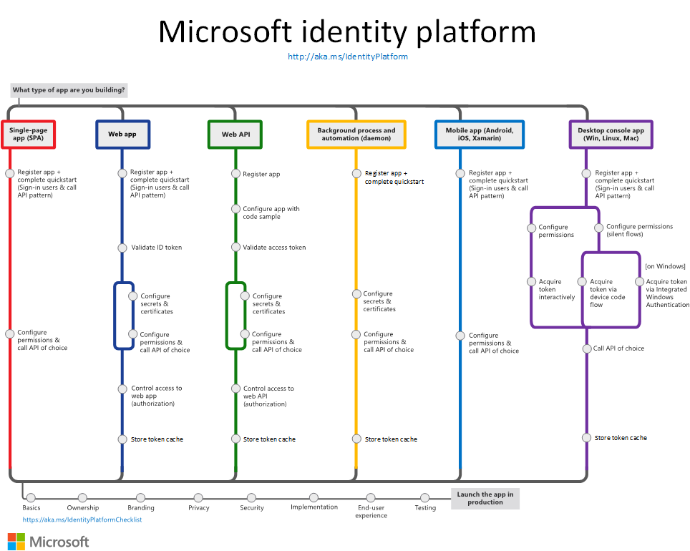
Seguridad en Azure
Aplicaciones
Azure Key Vault.
Protegemos las claves criptográficas y los secretos que nuestras aplicaciones Cloud y servicios usan:
Administración de secretos.
Administración de claves.
Administración de certificados.
Posibilidad de utilizar módulos de seguridad Hardware (HSM).
Plataforma de identidad de Microsoft.
Nos permite usar las identidades de Microsoft para autenticar y autorizar las aplicaciones desarrolladas por terceros. Componentes:
Servicio autenticación basado en estándares Oauth 2.0 y OpenID connect
Bibliotecas de código abierto: MSAL.
Portal de administración de aplicaciones.
PowerShell y API de configuración de aplicaciones.
Contenido par desarrolladores
Physical Security
Policies & Acces
Perimeter
Networking
VM/Compute
Applications
Data
Defense in-Depth security layers

Slide 19
Seguridad en Azure
Aplicaciones
Registro de aplicaciones.
El registro de la aplicación establece una relación de confianza unidireccional entra la aplicación y la plataforma de identidad de Microsoft.
Podremos conseguir un token de acceso mediante las librerías de desarrollo disponibles (MSAL, OpenID Connect, librerías de terceros, etc).
Identidades administradas.
Las identidades administradas proporcionan una identidad administrada automáticamente en Azure Active Directory para que la usen las aplicaciones al conectarse a recursos que admitan la autenticación de Microsoft Entra ID.
Ventajas:
No es necesario administrar credenciales (No están disponibles).
Autenticación de cualquier recurso que admita la autenticación de Microsoft Entra ID(Azure SQL Server).
No tiene coste.
Tipos:
Asignadas por el sistema. Se crea como parte del recurso y por tanto sigue su ciclo de vida.
Asignadas por el usuario. Se crean de forma independiente y por tanto su ciclo de vida es independiente. Se pueden asociar a más de un recurso.
Como las usamos:
Creamos la identidad administrada. Si es asignada por el usuario se asigna al recurso origen.
Autorizamos el acceso al servicio destino.
Usamos la identidad administrada para acceder a un recurso mediante el uso, por ejemplo, del SDK de Azure con la biblioteca Azure.Identity.
Physical Security
Policies & Acces
Perimeter
Networking
VM/Compute
Applications
Data
Defense in-Depth security layers

Slide 20
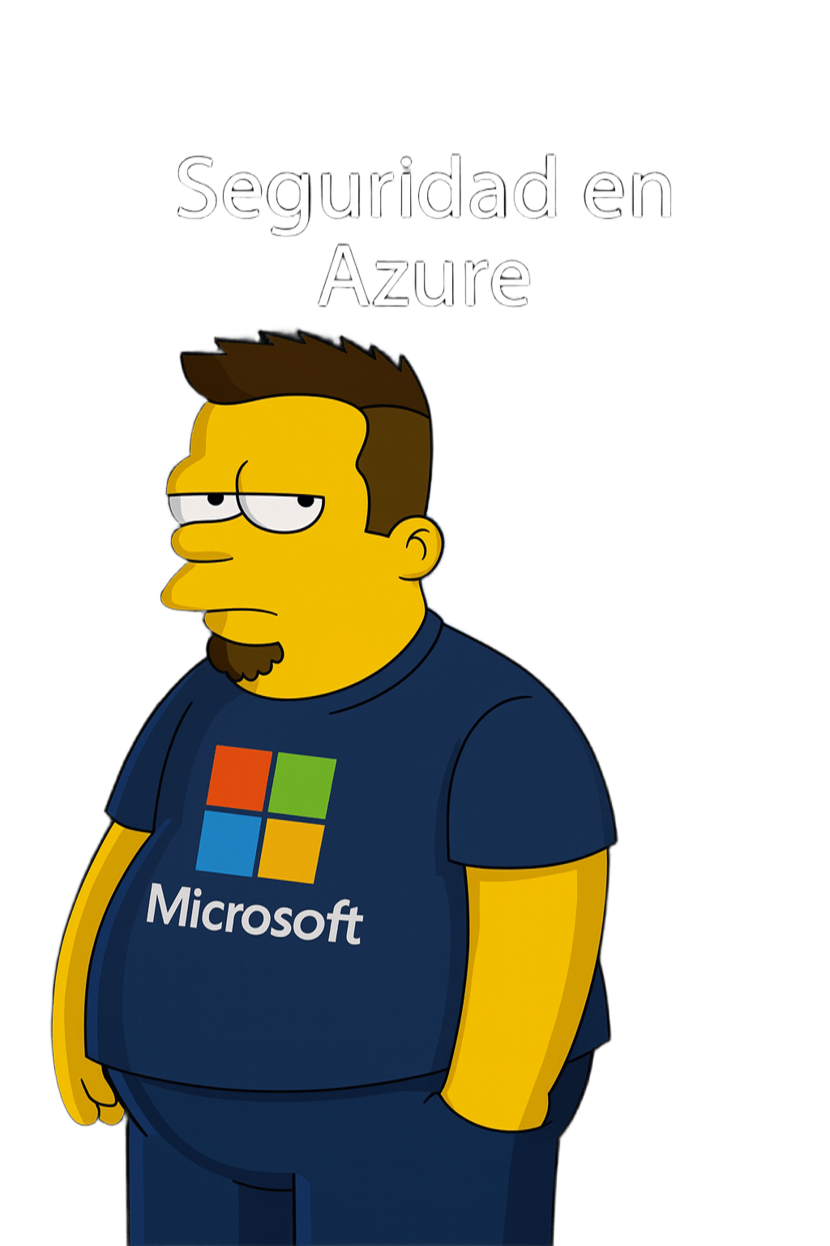
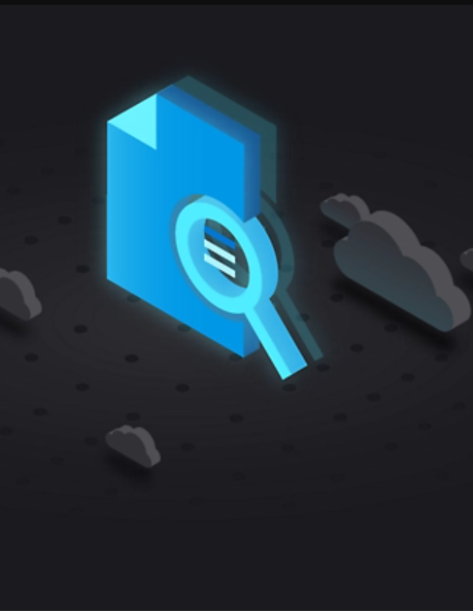

Datos
Cuentas de almacenamiento:
Autorización:
Microsoft Entra ID
Autorización Azure AD DS
Clave compartida
Firmas de acceso compartido
Acceso anónimo a contenedores y blobs
Seguridad:
Automáticamente encriptado mediante SSE de Azure (256-AES)
Encriptación en tránsito mediante HTTPS o SMB 3.0.
Discos de datos y de S.O de las máquinas virtuales pueden ser encriptados mediante Azure Disk Encryption.
Administración de clave encriptado:
Microsoft.
Cliente.
Physical Security
Policies & Acces
Perimeter
Networking
VM/Compute
Applications
Data
Defense in-Depth security layers

Slide 21
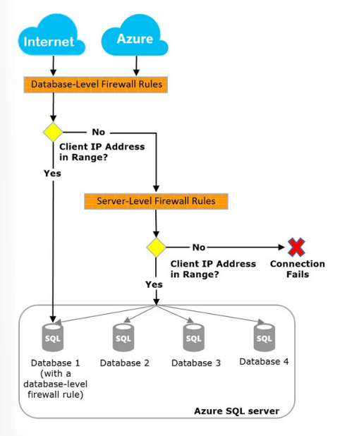
Datos
Seguridad en las bases de datos de Azure;
Autenticación soportada:
Autenticación SQL.
Autenticación Azure AD
Autorización:
Controlada por el role asignado al usuario y permisos a nivel de objeto.
Cortafuegos:
Desde Internet:
Physical Security
Policies & Acces
Perimeter
Networking
VM/Compute
Applications
Data
Defense in-Depth security layers

Slide 22
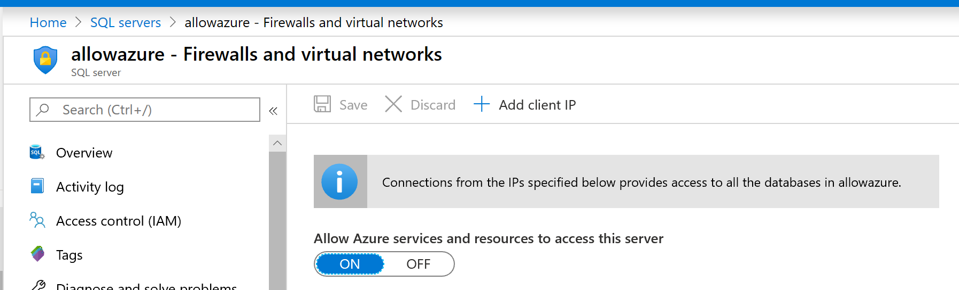
Datos
Desde Azure:
Auditoría:
Los eventos de las bases de datos pueden ser almacenados en un registro de auditoría en:
Cuentas de almacenamiento de Azure.
Espacios de trabajo de Log Analytics.
Event Hubs.
Como nos ayuda la auditoría:
Mantenimiento del cumplimiento legal.
Entender la actividad de las bases de datos.
Obtención de una visión de las discrepancias y anomalías.
La auditoría se puede habilitar a nivel de servidor o base de datos.
Physical Security
Policies & Acces
Perimeter
Networking
VM/Compute
Applications
Data
Defense in-Depth security layers

Slide 23
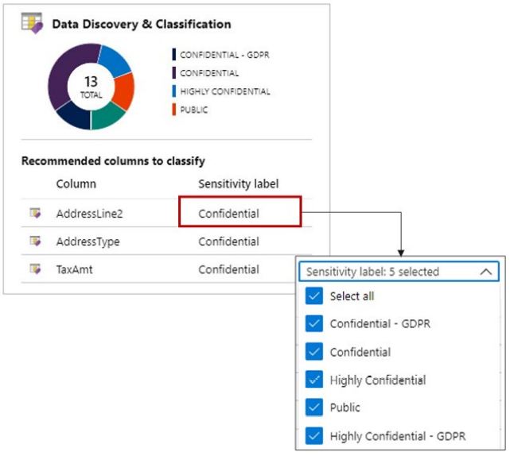
Datos
Descubrimiento de datos y clasificación:
Característica construida dentro de las bases de datos de Azure SQL.
Podremos descubrir, clasificar, etiquetar e informar de datos sensible en las bases de datos.
Physical Security
Policies & Acces
Perimeter
Networking
VM/Compute
Applications
Data
Defense in-Depth security layers

Slide 24
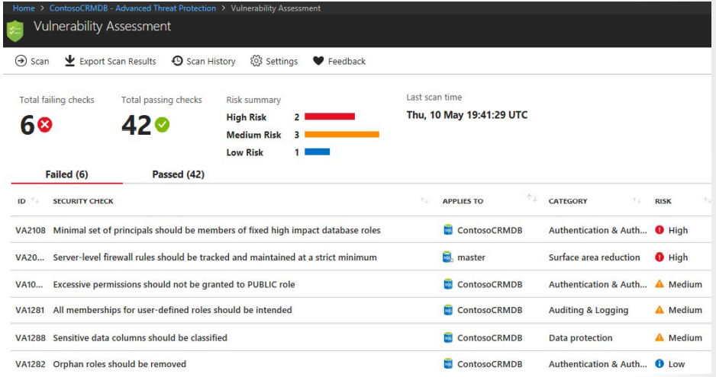
Datos
Protección de los datos:
En reposo:
Por defecto, Las bases de datos de Azure SQL encriptan los datos.
La encriptación de los datos en reposo es un paso obligatorio hacia la privacidad.
En tránsito:
La protección del dato en movimiento es parte de la estrategia de protección. Se recomienda usar:
SSL/TLS
VPN’s
Evaluación de vulnerabilidades:
Servicio de escaner construido en el corazón de las bases de datos de Azure SQL.
Provee visibilidad del estado de seguridad de SQL.
Physical Security
Policies & Acces
Perimeter
Networking
VM/Compute
Applications
Data
Defense in-Depth security layers

Slide 25
Datos
Otros servicios de seguridad:
Enmascaramiento de datos dinámicos (DDM).
Encriptado de datos transparente (TDE). Encriptado en reposo.
Servicio administrador por Microsoft.
Servicio administrado por el cliente (Bring Your Own Key).
Siempre encriptado (Always Encrypted). Encriptación del lado de cliente.
Physical Security
Policies & Acces
Perimeter
Networking
VM/Compute
Applications
Data
Defense in-Depth security layers

Slide 26
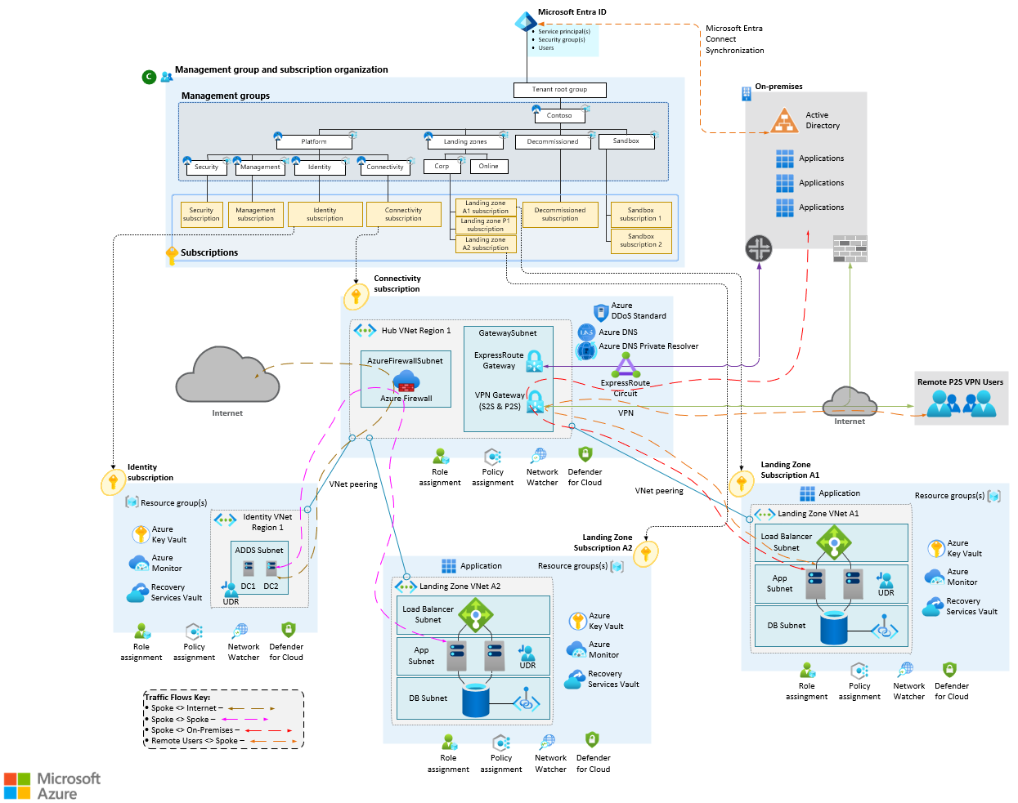

Cloud Adoption Framework
Enterprise Landing Zone

Slide 27


¿Nos divertimos un poco?
Application Gateway (WAF)

Slide 28
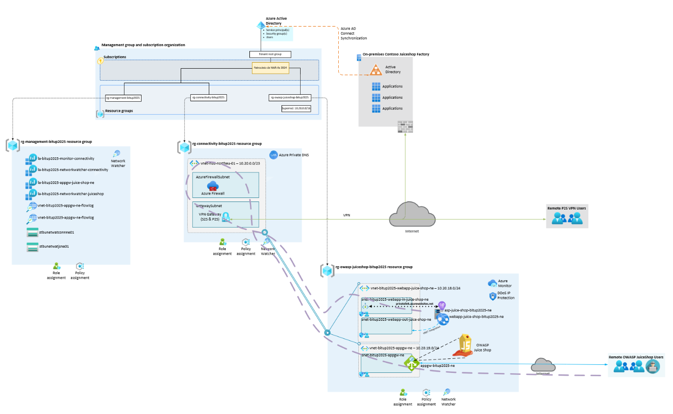
Arquitectura
Contoso Juice Shop

Slide 29
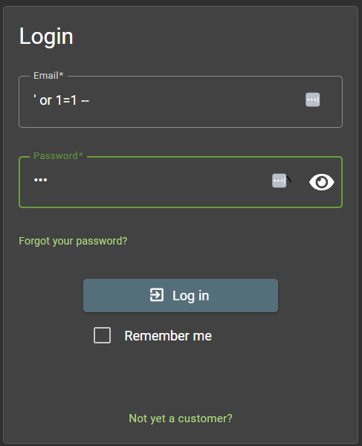
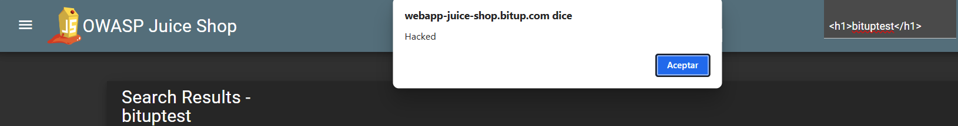
Sin Application Gateway
Contoso Juice Shop
Ataque de Inyección de SQL -> Éxito
Ataque de XSS reflejado -> Éxito
http://webapp-juice-shop.bitup.com/#/track-result?id=<iframe src="javascript:alert('Reflected XSS Attacks')">

Slide 30
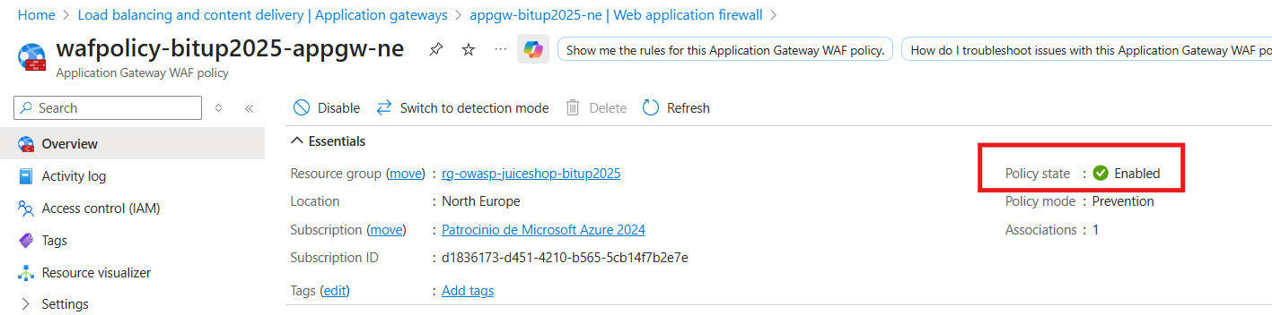
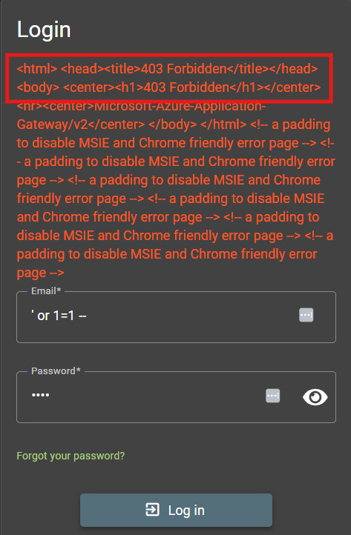
Con Application Gateway
Contoso Juice Shop
Ataque de Inyección de SQL -> Fallo
Ataque de XSS reflejado -> Fallo
http://webapp-juice-shop.bitup.com/#/track-result?id=<iframe src="javascript:alert('Reflected XSS Attacks')">

